Slide 1



TRƯỜNG TIỂU HỌC AN HỒNG
CHÀO MỪNG QUÝ THẦY CÔ
VỀ DỰ GIỜ THĂM LỚP
Môn Tự nhiên và Xã hội
Bài 26: Xác định các phương trong không gian( Tiết 1)
Giáo viên: Trần Thị Hiền
Lớp: 3A1

Slide 2
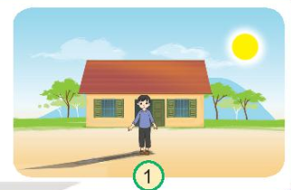
KHỞI ĐỘNG
Quan sát Hình 1 SGK tr.102 và trả lời câu hỏi:
Nếu đứng trước cửa nhà của mình như bạn hình 1, em thấy Mặt Trời mọc ở phía nào:
bên trái, bên phải, trước mặt hay sau lưng em?

Slide 3

KHỞI ĐỘNG
Nếu đứng trước cửa nhà của mình như bạn trong hình 1, em sẽ thấy Mặt Trời mọc ở đằng sau lưng em.

Slide 4
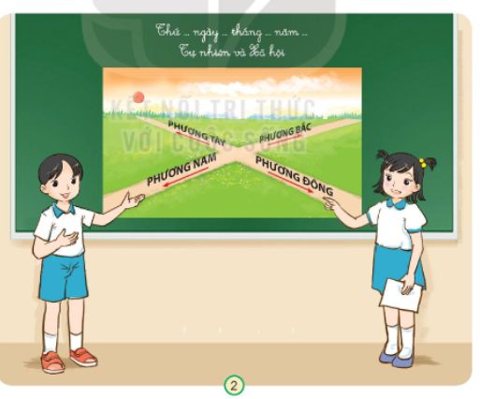
1. Kể tên các phương trong không gian.
Quan sát Hình 2 SGK tr.102 và thực hiện nhiệm vụ
THẢO LUẬN CẶP ĐÔI
Chỉ các phương chính: bắc, nam, đông, tây trên hình.
Các phương nào nằm trên cùng một đường thẳng nhưng ngược chiều nhau.

Slide 5
1. Kể tên các phương trong không gian.
Phương bắc
Phương tây
Phương nam
Phương đông
⇨ Các phương nằm trên cùng một đường thẳng nhưng ngược chiều nhau.

Slide 6

KẾT LUẬN
Theo quy ước, trong không gian có bốn phương chính là phương bắc, phương nam, phương đông, phương tây.

Slide 7



2. Hằng ngày, Mặt trời mọc và lặn vào lúc nào?
Dựa vào kinh nghiệm thực tế để trả lời câu hỏi: Hằng ngày, Mặt trời mọc và lặn vào lúc nào?
Mặt trời mọc vào buổi sáng
Mặt trời lặn vào lúc chiều tối

Slide 8
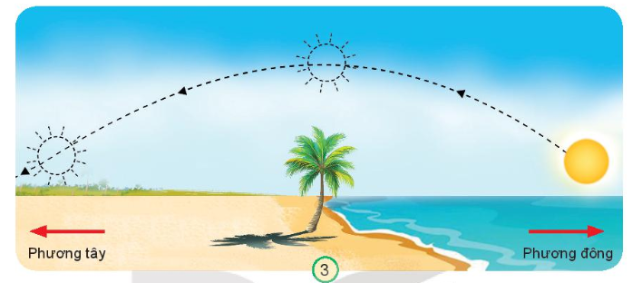

2. Hằng ngày, Mặt trời mọc và lặn vào lúc nào?
Quan sát Hình 3 SGK tr.103:
Chỉ và nói phương Mặt trời mọc, Mặt trời lặn.

Slide 9

2. Hằng ngày, Mặt trời mọc và lặn vào lúc nào?
Mặt trời mọc từ phía đông phía biển và lặn ở phía tây.

Slide 10
KẾT LUẬN
Mặt trời mọc ở phương đông, lặn ở phương tây.

Slide 11

2. Hằng ngày, Mặt trời mọc và lặn vào lúc nào?
Em đọc thông tin mục Em có biết SGK tr.103
Nước ta có đường bờ biển dài và phần lớn nằm ở phía đông. Vì vậy, nếu đứng ở bờ biển vào sáng sớm, chúng ta có thể thấy Mặt trời như nhô lên từ biển.

Slide 12

THỰC HÀNH
Bước 1: Quan sát để xác định phương Mặt trời mọc vào buổi sáng, phương Mặt trời lặn vào buổi chiều.

Slide 13


THỰC HÀNH
Bước 2: đứng dang hai tay ngang vai. Từ từ xoay người sao cho tay phải chỉ về hướng Mặt trời mọc, tay trái hướng về phương Mặt trời mọc.

Slide 14
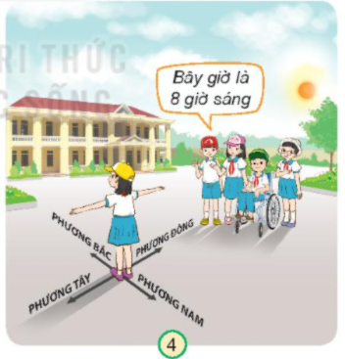
THỰC HÀNH
Bước 3: Xác định các phương: đông (phía tay phải), tây (phía tay trái), bắc (phía trước mặt), nam (phía sau lưng).

Slide 15













Ô
CỬA
BÍ
MẬT

Slide 16







Slide 17

Trong không gian, gồm có mấy phương chính?
A. 4 phương
A. 4 phương
C. 5 phương
B. 6 phương
D. 7 phương

Slide 18
Các phương nằm như thế nào trên cùng một đường thẳng?
A. Song song
C. Ngược nhau
C. Ngược nhau
B. Đối nhau
D. Xen kẽ nhau

Slide 19
Nước ta có đường bờ biển dài và phần lớn nằm ở phía nào?
A. Phía Nam
C. Phía Tây
B. Phía Bắc
D. Phía Đông
D. Phía Đông

Slide 20
Mặt Trời mọc ở phương nào và lặn ở phương nào?
A. Mọc ở phương tây, lặn ở phương đông
C. Mọc ở phương nam, lặn ở phương bắc
B. Mọc ở phương đông, lặn ở phương tây
B. Mọc ở phương đông, lặn ở phương tây
D. Mọc ở phương bắc, lặn ở phương tây

Slide 21

CẢM ƠN CÁC EM ĐÃ
LẮNG NGHE BÀI GIẢNG!

